Slide 1

Государственное бюджетное профессиональное образовательное учреждение Московской области «Физико-технический колледж»
(ГБПОУ МО "Физтех-колледж")
Веб-индексатор для сбора, обработки, сохранения ссылок и изображений с веб-сайтов
Выполнила студентка группы ИСП-42: Мясникова Дарья Евгеньевна
Руководитель: Базяк Галина Владимировна

Slide 2

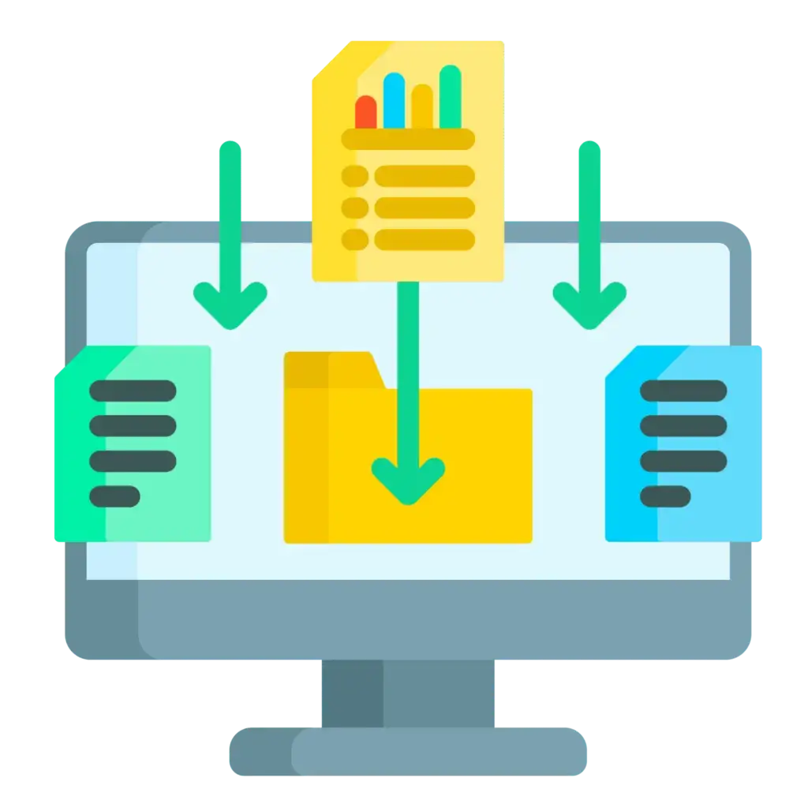
Автоматический сборщик изображений и ссылок
В интернете миллионы изображений, и собирать их вручную — долго. Это десктопное приложение само находит все ссылки и картинки на любом сайте за минуты.

Slide 3
Что умеет программа?
Индексация
Преобразование адресов
Находит все ссылки и изображения на странице автоматически
Относительные пути превращаются в полные URL
Массовая загрузка
Сохранение ссылок
Скачивает все картинки одним нажатием кнопки
Экспортирует список ссылок в файл формата .txt

Slide 4

Технологический стек
Python
Идеальный язык для парсинга: лаконичный синтаксис и богатая экосистема библиотек
Requests
HTTP-запросы к серверам — загружает содержимое страниц
BeautifulSoup
Разбирает HTML и извлекает нужные теги и атрибуты
Tkinter + threading
Графический интерфейс и многопоточность — окно не зависает во время работы

Slide 5
Архитектура Model-View-Controller (MVC)
VIEW (Tkinter)
CONTROLLER (потоки)
MODEL (Движок сбора данных)
Поля
Кнопки
Лог
Запуск фоновых потоков
Управление состоянием кнопок
Обновления интерфейса
Сохранение ссылок и картинок
Пользователь может выполнить 6 сценариев: индексация сайта, сохранение ссылок, скачивание изображений, выбор папки, вставка URL из буфера и отслеживание ошибок через лог.
Пользователь

Slide 6
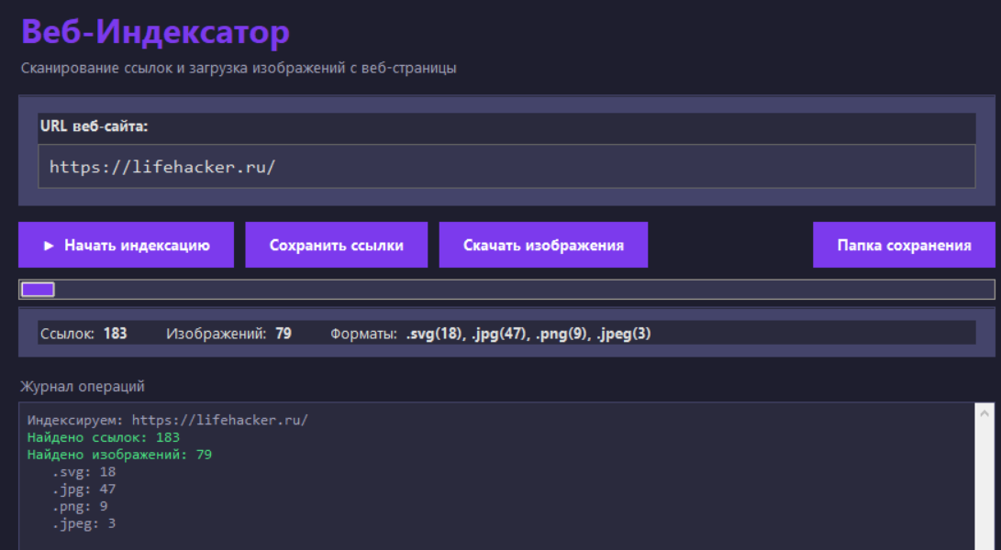
Интерфейс, тестирование

Slide 7

Ограничения: ошибка 403
Крупные сайты часто блокируют запросы, чтобы защититься от автоматического сбора данных.
Работает
Небольшие сайты и открытые ресурсы
Может блокировать
Маркетплейсы, Википедия и крупные порталы

Slide 8
Скорость: в 25 раз быстрее
4 ч
7 мин
25x
Вручную
Автоматически
Ускорение
Время на загрузку 1000 картинок вручную
Программа справляется за 5–10 минут
Во столько раз программа быстрее ручного сбора

Slide 9




Кому подойдёт приложение?
Маркетологи
Дизайнеры
Исследователи
Разработчики
Сбор визуальных материалов конкурентов для анализа
Формирование библиотек референсов и визуального вдохновения
Сбор данных для научных проектов без ручного труда
Аудит ссылок и ресурсов сайта — для технических задач

Slide 10
Развитие приложения
У приложения есть потенциал для дальнейшего расширения возможностей и повышения гибкости.
Рекурсивный обход сайта
Смена User-Agent
Поддержка прокси

Slide 11

Итог: задача решена
Работает
Приложение стабильно собирает ссылки и изображения с сайтов
Удобный интерфейс
Простое окно — никакой командной строки и настроек
Бесплатно
Открытый код, без подписок и установки сторонних платных инструментов
В 25 раз быстрее
Автоматизация экономит часы ручного труда

Slide 12
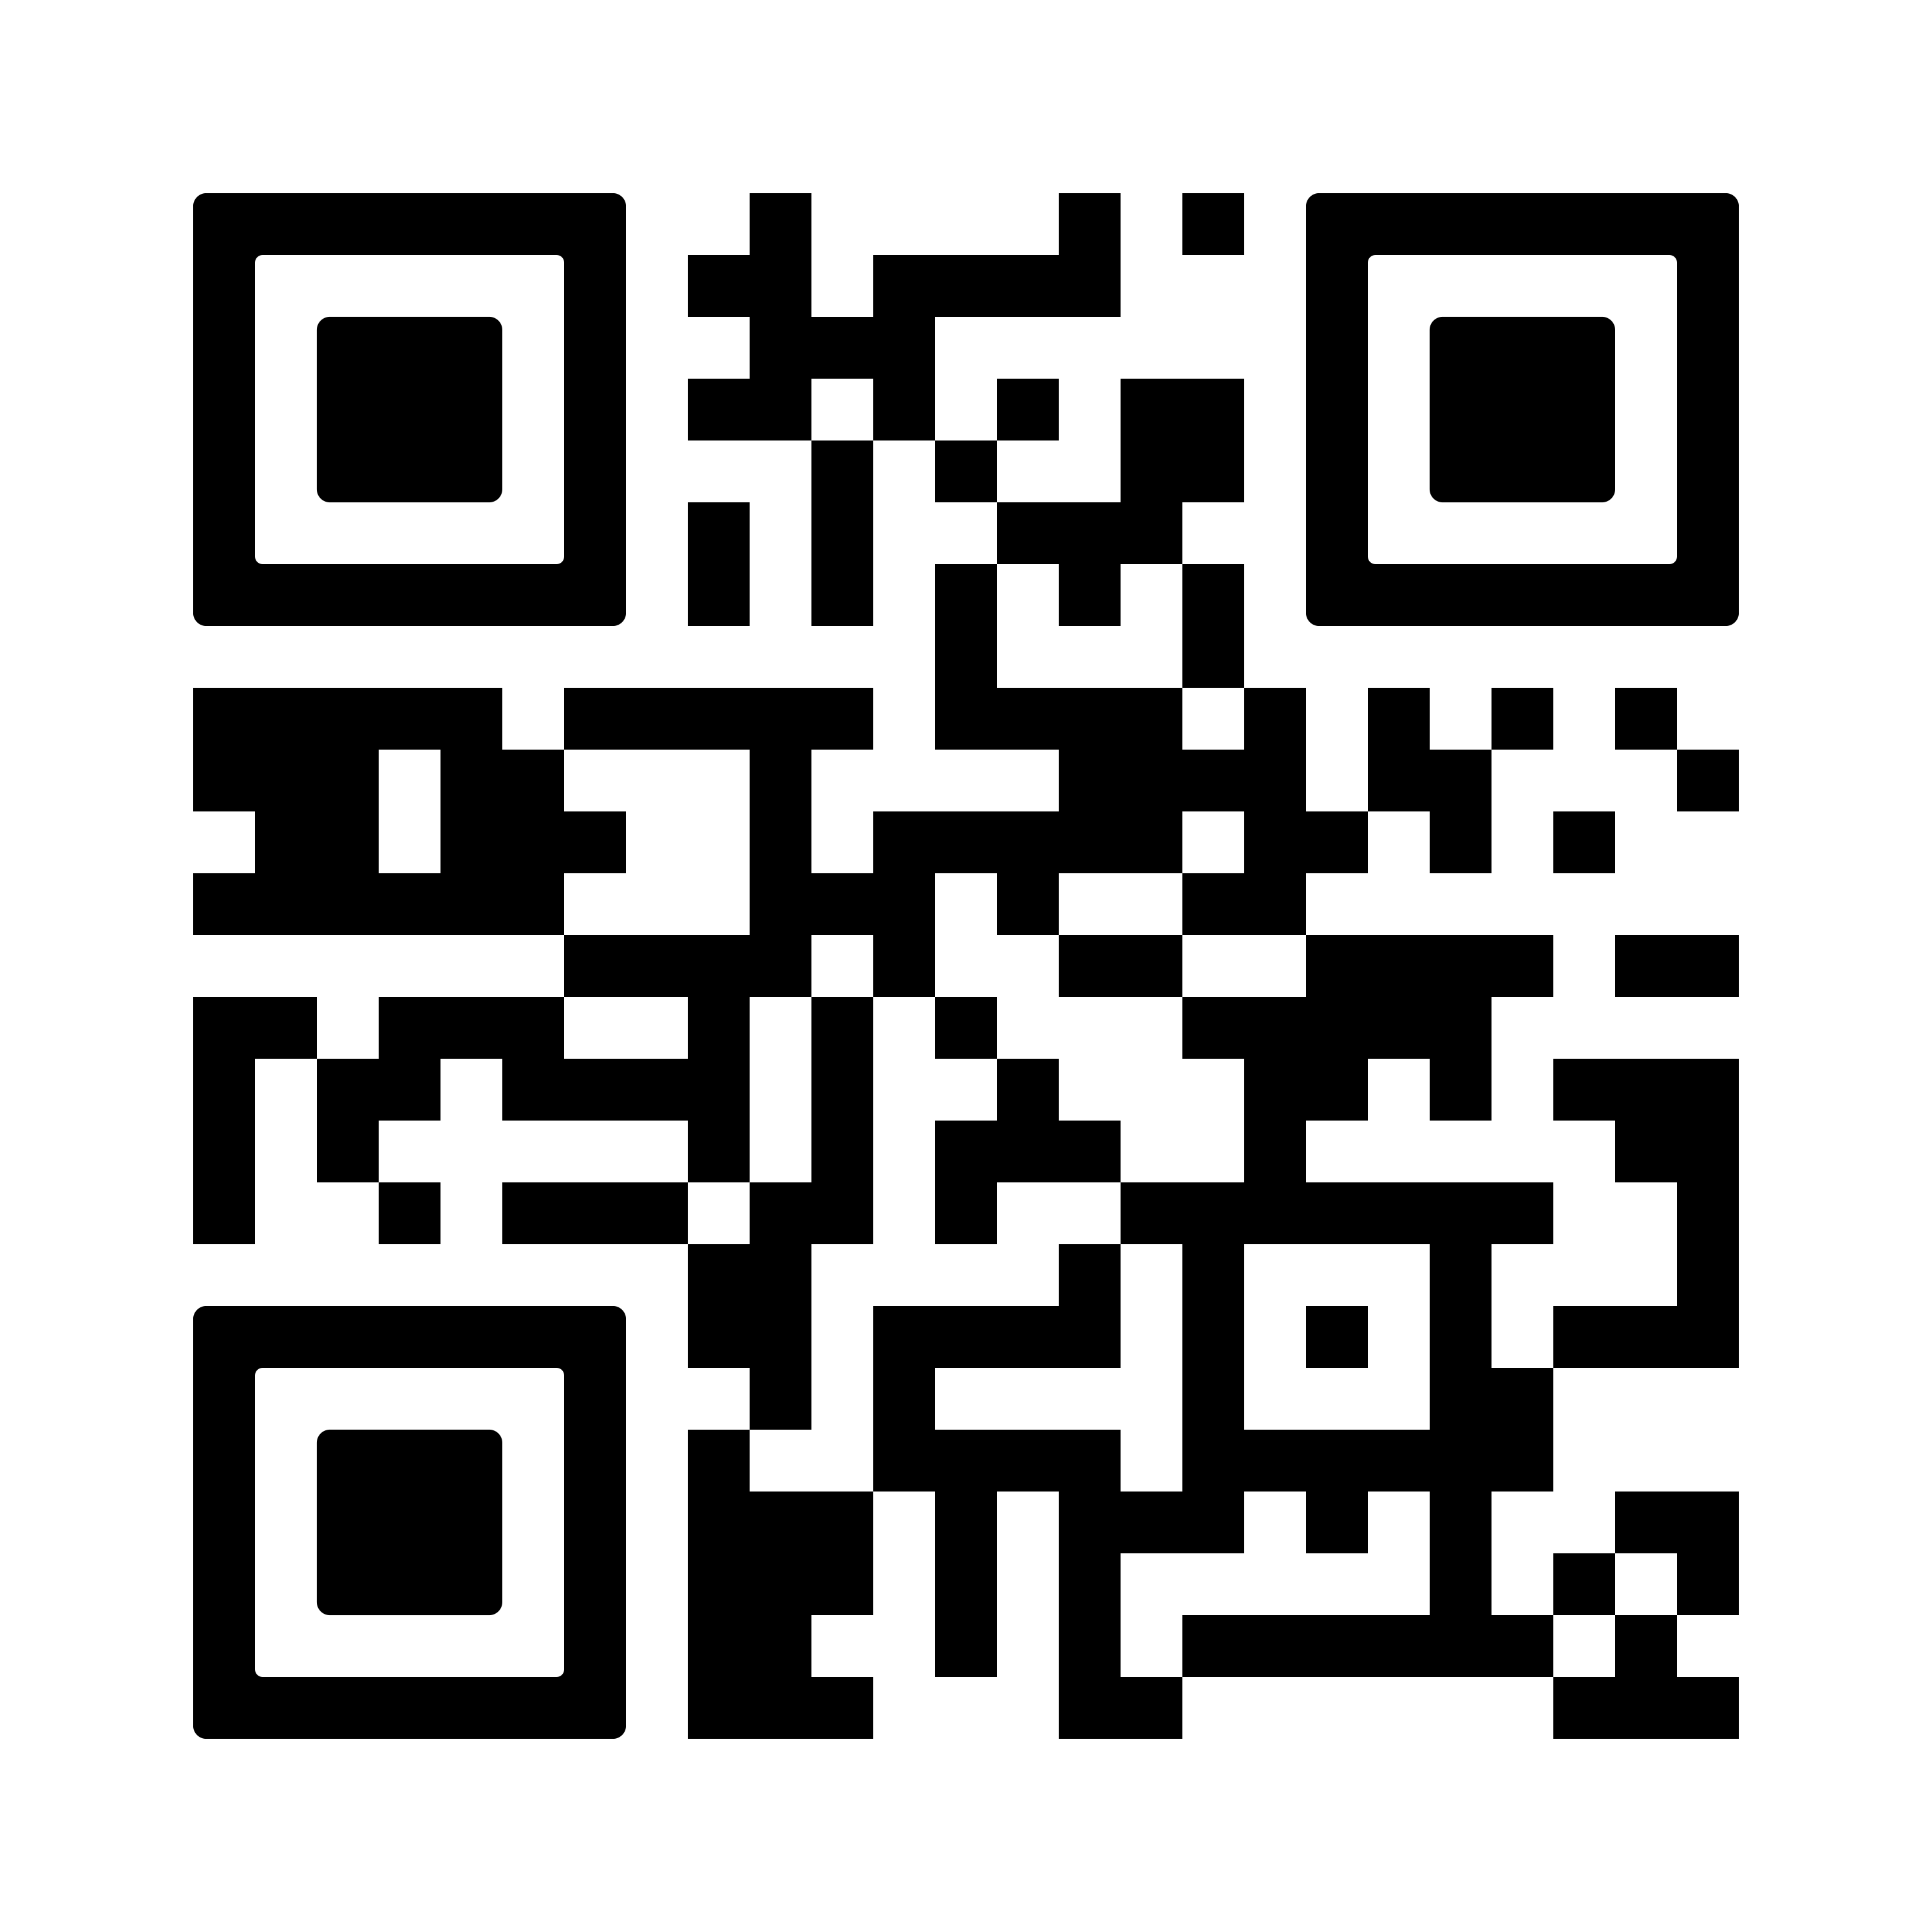
Проект на GitHub
Инструкция для тех, кто хочет запустить проект у себя – файл README.md

